Slide 1
分群模型 Clustering
Agenda
01
kmeans
02
Hierarchical_clustering
03
DBSCAN
04
Evaluation criteria

Slide 2
大師之路 有你有我
kmeans

Slide 3

情境假設
假如你現在影音平台的產品經理，想要真對不同用戶進行精準推薦
genre偏好(動作片, 動畫片, 劇情片……)
觀看時間偏好(夜貓族, 配飯吃族……)

Slide 4



用戶標籤
根據使用者人口統計資料（自身屬性）、社交關係、偏好習慣和消費行為等資訊而抽象化的標籤化畫像
建構使用者畫像的核心工作就是給使用者貼「標籤」。
特徵標籤
行為標籤
需求標籤
1. 需求
人口統計
姓名
性別
年齡
出生日期
居住地
學歷
…
社會屬性
婚姻情況
家庭人數
子女數量
父母數量
寵物數量
公司名稱
工作地點
行業
年收入
…
使用行為
手機使用時間
手機類型
電腦使用時間
電腦類型
點數剩餘
…
消費行為
信用卡額度
月消費金額
單筆最大消費
授信額度
欠費情況
消費頻次
最近一次消費日期
信用等級
…
偏好屬性
興趣偏好
網購偏好
付款偏好
價格偏好
…
潛在需求
xx產品潛在客戶
VIP 偏好
流失預警
…
用戶
2. 行為
3. 特徵
標籤: 將某一類特定群體或物件的某項特徵進行抽象分類或概括

Slide 5

用戶畫像建模
根據使用者人口統計資料（自身屬性）、社交關係、偏好習慣和消費行為等資訊而抽象化的標籤化畫像
Pipelines
數據擷取
數據預處理
數據轉換
數據運算
數據緩存
店商平台
資料倉儲
數據清洗
結構化儲存
用戶
畫像建構
採集
CRM
採集
ETL
關聯式資料庫
用戶標籤庫
使用者移動裝置
挖掘
採集
演算法建模
慣性分析
AI 預測
用戶標籤
CDP
第三方數據源
採集
用戶指標建立
行為紀錄
DMP
….
….
主題標籤庫
過往3個月消費總額
平均購物車價值
最近一次購買距今天數
性別
會員等級
職業類型
每月平均登入次數
客戶生命周期價值（CLV）
年度消費增長率
居住地
年齡範疇
註冊渠道

Slide 6
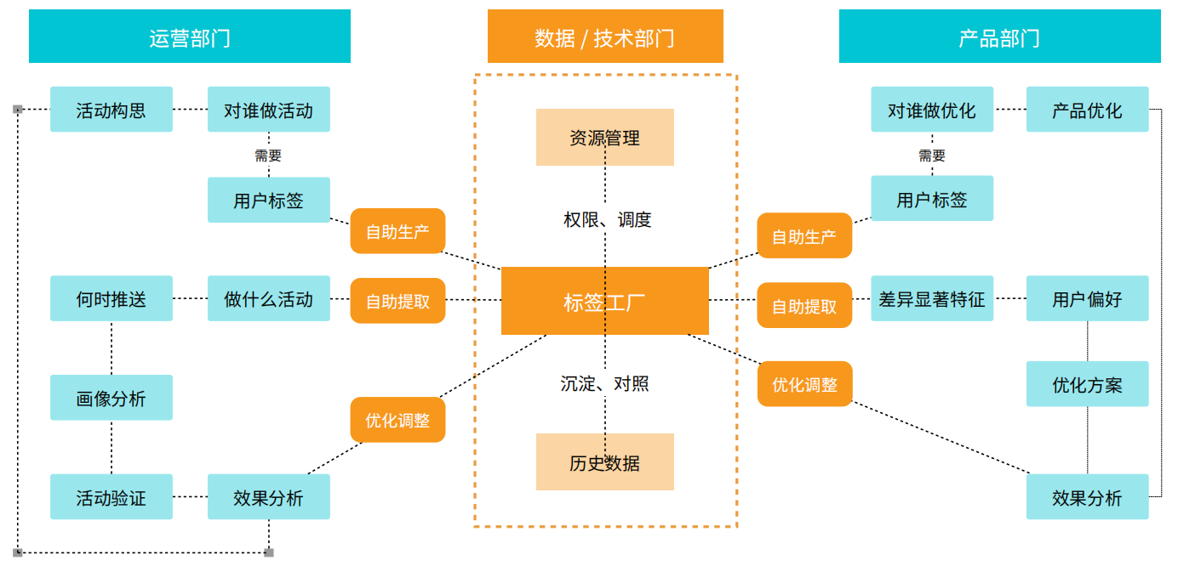
標籤管理平台
根據使用者人口統計資料（自身屬性）、社交關係、偏好習慣和消費行為等資訊而抽象化的標籤化畫像

Slide 7






分群的意義 – 同群體之間相似度較高
杰倫的多重宇宙
集群分析概念
將具有某些共同特性者予以整合在一起，然後分配到特定的群體，最後形成許多不同集群的一種分析方法。
將不同的觀察值依相對距離的遠近加以分類成不同集群，對不同集群所具有的特性加以歸納並命名
將某些具有共同特性的樣本予以整合，顯示出內部同質性與外部異質性，即達到群內差異最小、群間差異最大

Slide 8
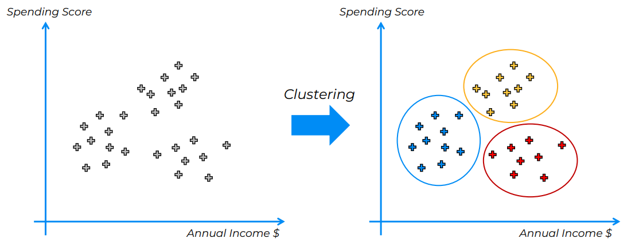
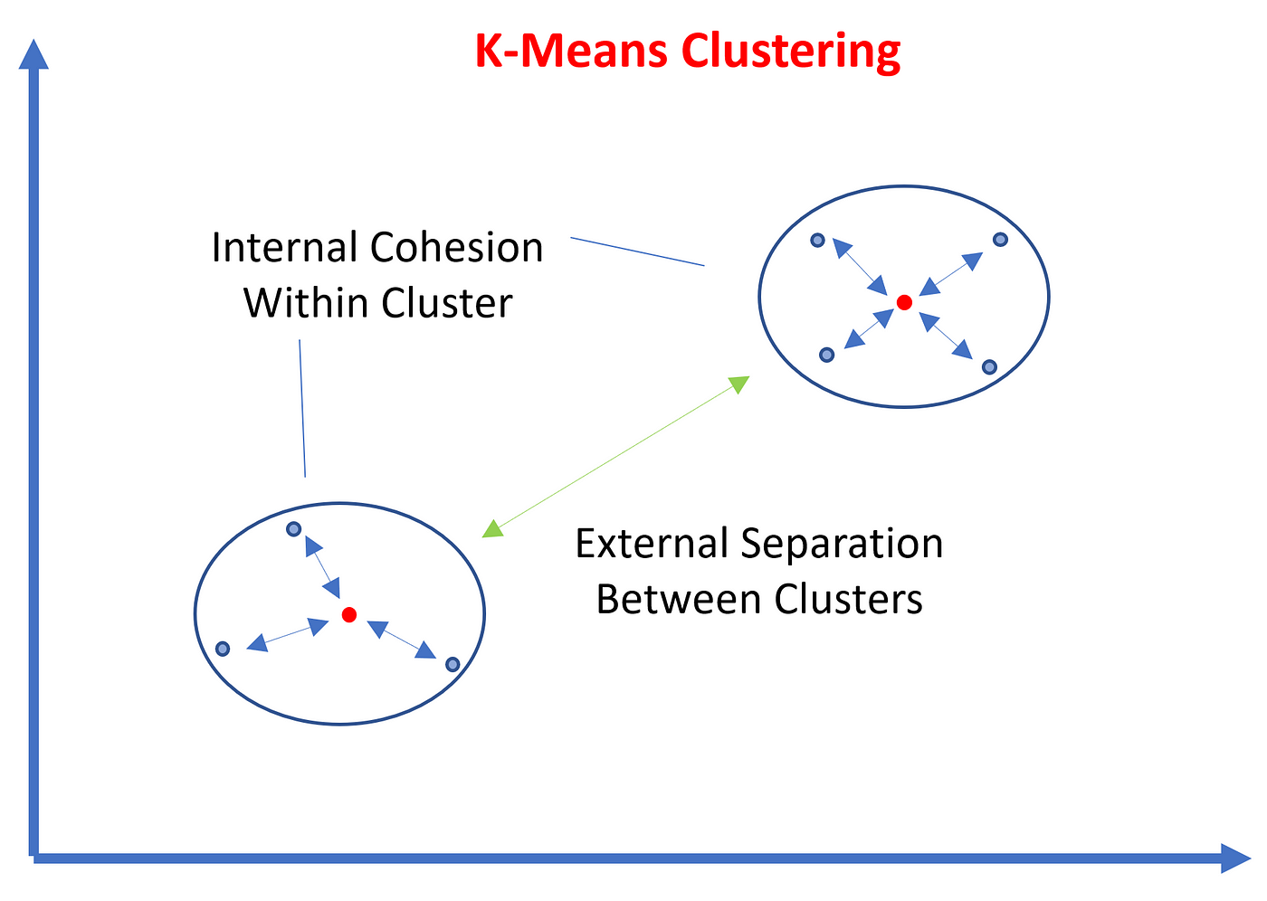
K means
K-means 分割式集群分析
C-Means (Centroid - means)
概念
非監督學習模型：
K-means 是一種常用的非監督學習算法，主要用於聚類分析。該算法試圖將數據點分成K個群集，每個群集由其內部數據點的均值（中心或質心）定義。K-means 通過最小化簇內點到群集中心的距離來形成簇，從而將數據點聚集到距離最近的質心。
2.質心初始化和迭代：
在K-means算法中，首先隨機選擇K個數據點作為初始質心。然後算法進行迭代，每次迭代包括兩個步驟：(a) 將每個數據點指派給最近的質心，從而形成K個簇；(b) 更新每個群集的質心，通常是取群集內所有點的均值。這一過程持續進行，直到質心的變化低於一定閾值或達到預定的迭代次數。
3.目標函數：
K-means 的目標是最小化群集內點到其質心的平方距離之和，這也被稱為群集內平方誤差（SSE）。通過最小化這個誤差，K-means 嘗試找到最佳的質心位置，從而達到將數據點有效聚類的目的。
常用評估指標
群集內平方誤差（SSE）：測量群集內所有點到質心的平方距離之和，用於評估聚類的緊密程度。
輪廓系數（Silhouette Score）：評估每個點到其群集內其他點的平均距離（a）和到最近群集的所有點的平均距離（b）。輪廓系數的值範圍從-1到1，值越高，聚類質量越好。
b
內聚力越大越好 (組內變異小)
外斥力越小越好 (組間變異大)
a

Slide 9
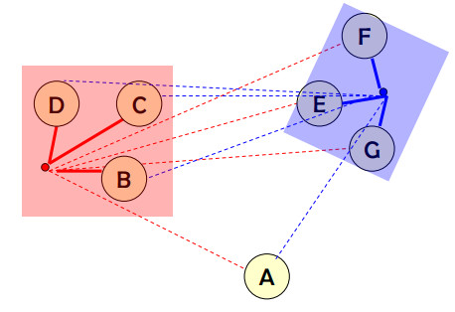
K means
K-means
決策過程
分割式集群分析
給定一個具有n個物件的資料集合，分割方法會構建資料的k個分割區域:
每個區域表示一個集群，並且k ≤ n 每個集群至少包含一個物件
每個物件對象屬於且僅屬於一個集群
事先挑選集群核心和訂定臨界值，所有評估物件(Objects)與該集群核心之距離只要沒有超過臨界值，一律歸併入該集群內，否則 屬於其它集群。
2. 分割準則︰
同一個集群中的對象儘可能的接近或相關， 不同集群中的對象儘可能的遠離或不同
分割式集群方法的種類：
K-平均法 (K-means; 又稱為C-means)
Fuzzy C-Means
內聚力越大越好 (組內變異小)
外斥力越小越好 (組間變異大)

Slide 10
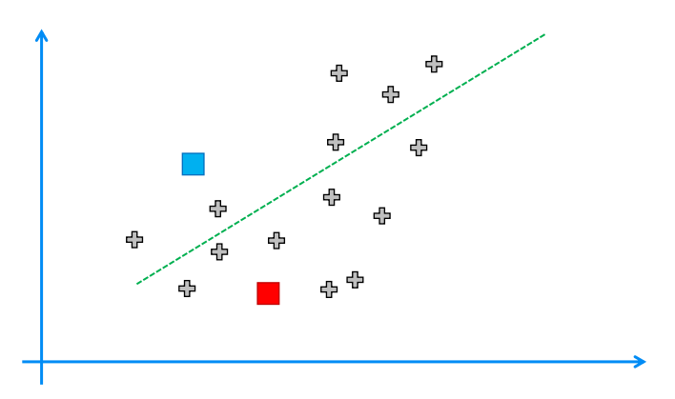
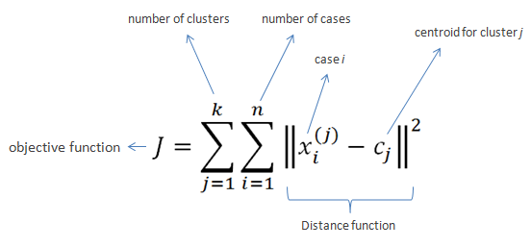
K means
K-means
決策過程

Slide 11
K means
K-means
決策過程
iter1
隨機定義質心
K = 2
計算中垂線
1. 由觀察值中指定K群的中 心值(cluster seed)，以K 個中心值為中心
2. 開始將觀察樣本值中與中 心值較接近者納入各群中
3. 依各觀察值到各群中心值 之距離遠近重新計算出各 集群之集結係數，再試著 移動中心值之位置，並重 新計算集結係數
4. 直到中心點及各群之樣本 不能再移動為止
同側標註

Slide 12
K means
K-means
決策過程
iter1
重新計算質心
K = 2
1. 由觀察值中指定K群的中 心值(cluster seed)，以K 個中心值為中心
2. 開始將觀察樣本值中與中 心值較接近者納入各群中
3. 依各觀察值到各群中心值 之距離遠近重新計算出各 集群之集結係數，再試著 移動中心值之位置，並重 新計算集結係數
4. 直到中心點及各群之樣本 不能再移動為止

Slide 13
K means
K-means
決策過程
iter2
重新計算質心
K = 2
計算中垂線
1. 由觀察值中指定K群的中 心值(cluster seed)，以K 個中心值為中心
2. 開始將觀察樣本值中與中 心值較接近者納入各群中
3. 依各觀察值到各群中心值 之距離遠近重新計算出各 集群之集結係數，再試著 移動中心值之位置，並重 新計算集結係數
4. 直到中心點及各群之樣本 不能再移動為止
同側標註

Slide 14
K means
K-means
決策過程
iter2
重新計算質心
K = 2
1. 由觀察值中指定K群的中 心值(cluster seed)，以K 個中心值為中心
2. 開始將觀察樣本值中與中 心值較接近者納入各群中
3. 依各觀察值到各群中心值 之距離遠近重新計算出各 集群之集結係數，再試著 移動中心值之位置，並重 新計算集結係數
4. 直到中心點及各群之樣本 不能再移動為止

Slide 15
K means
K-means
決策過程
iter3
重新計算質心
K = 2
計算中垂線
1. 由觀察值中指定K群的中 心值(cluster seed)，以K 個中心值為中心
2. 開始將觀察樣本值中與中 心值較接近者納入各群中
3. 依各觀察值到各群中心值 之距離遠近重新計算出各 集群之集結係數，再試著 移動中心值之位置，並重 新計算集結係數
4. 直到中心點及各群之樣本 不能再移動為止
同側標註

Slide 16
K means
K-means
決策過程
iter3
直到質心不動
確認完成
K = 2
1. 由觀察值中指定K群的中 心值(cluster seed)，以K 個中心值為中心
2. 開始將觀察樣本值中與中 心值較接近者納入各群中
3. 依各觀察值到各群中心值 之距離遠近重新計算出各 集群之集結係數，再試著 移動中心值之位置，並重 新計算集結係數
4. 直到中心點及各群之樣本 不能再移動為止

Slide 17
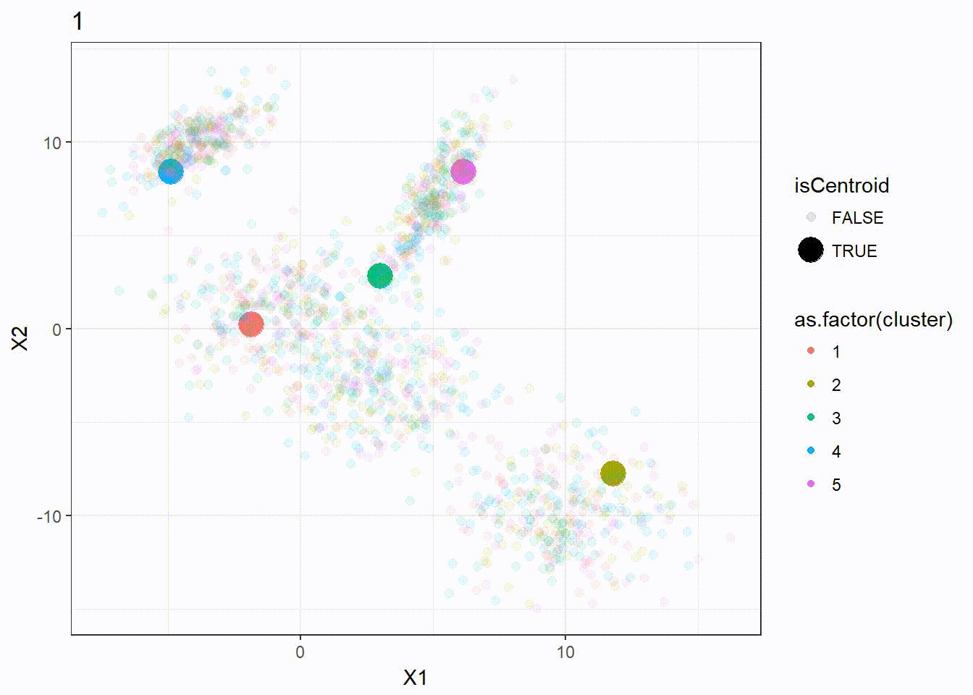
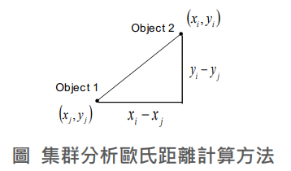
K-means cost function
決策過程
求取各個輸入資料 Xj 與其相對應集群中心點 Ci 的距離平方和之最小值。
(即：總體誤差平方和 SSE)
總體SSE
個別群體SSE
群體j內資料誤差平方

Slide 18
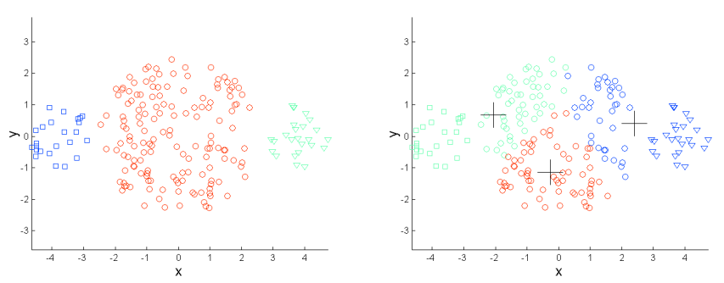
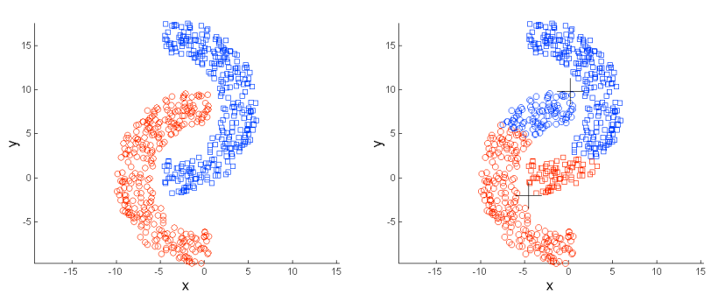
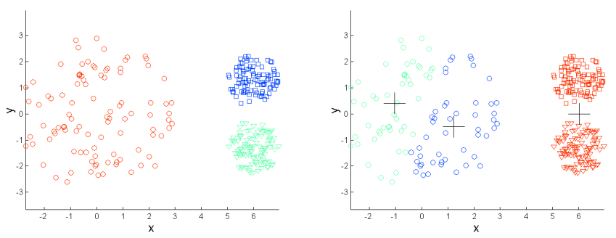
不適合 kmeans 發掘的情境
不適用
不同資料大小
非球狀資料
Original Points
K-means (3 Clusters)
不同資料密度
Original Points
K-means (2 Clusters)
Original Points
K-means (3 Clusters)

Slide 19
Evaluation criteria w/ Kmeans

Slide 20
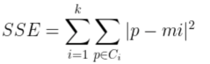
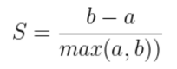
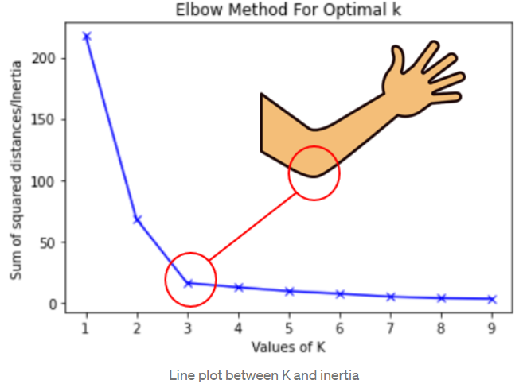
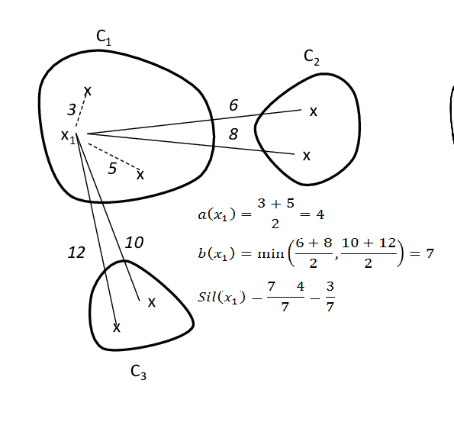
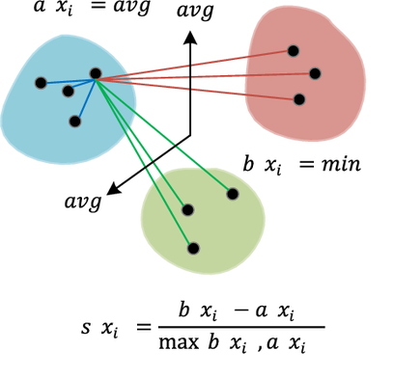
評估指標
回歸評估指標
ELBOW METHOD 手肘法
Silhouette Coefficient 輪廓係數法
以SSE（sum of the squared errors，誤差平方和）為指標，計算每群中的每一個點 ，到群中心的距離。共 K 個群， Ci 代表其中一個群，mi 表示該群中心點
「找出相同群凝聚度越小、不同群分離度越高」的值凝聚度（a）是指與相同群內的其他點的平均距離；分離度（b）是指與不 同群的其他點的平均距離。S 是指以一個點作為計算的值，輪廓係數法則是 將所有的點都計算 S 後再總和。S 值越大，表示效果越好，適合作為 K。
根據 K 與 SSE 作圖，可以從中觀察到使 SSE 的下降幅度由「快速轉為平緩」的點，一 般稱這個點為拐點（Inflection point），會將它挑選為 K。
該點可以確保 K 值由小逐漸遞增時的一個集群效益，因此適合作為分群的標準
=
-
=

Slide 21
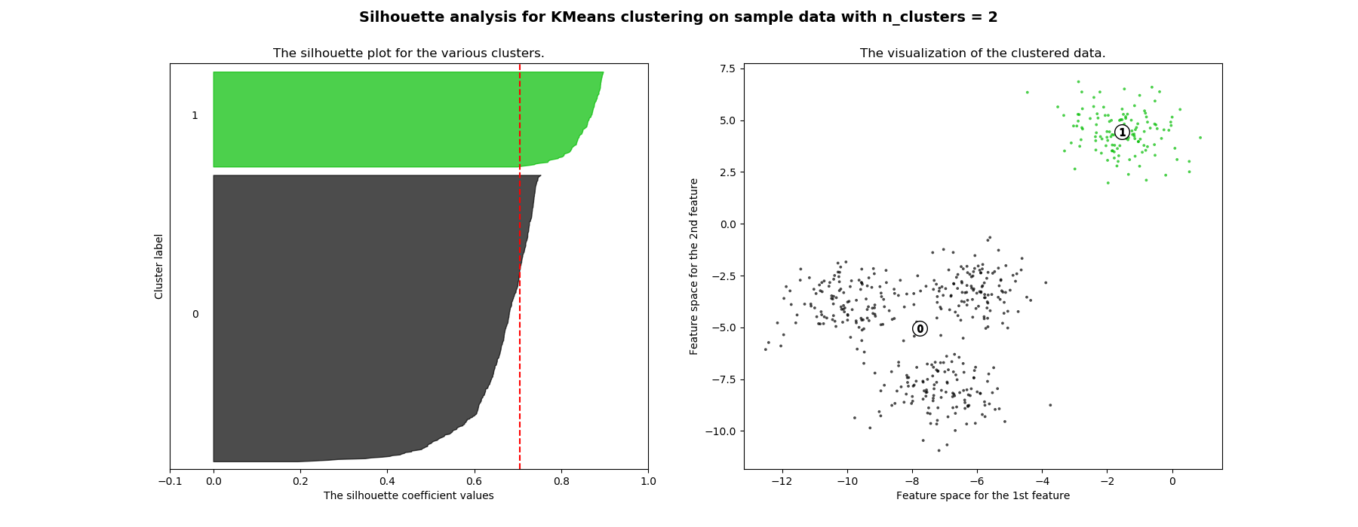
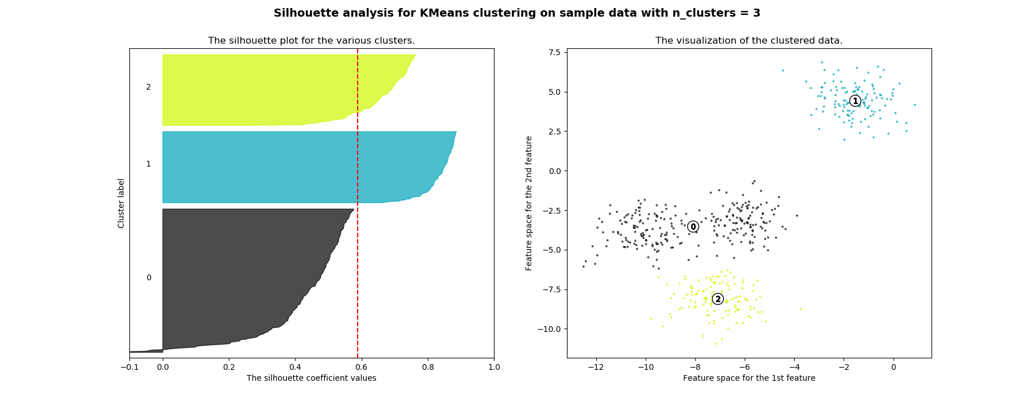
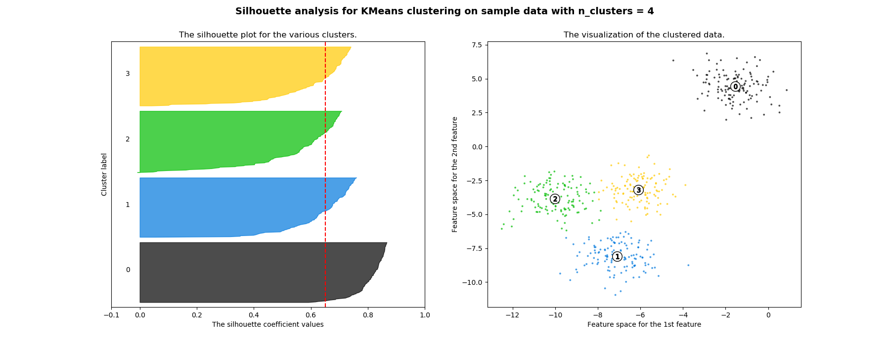
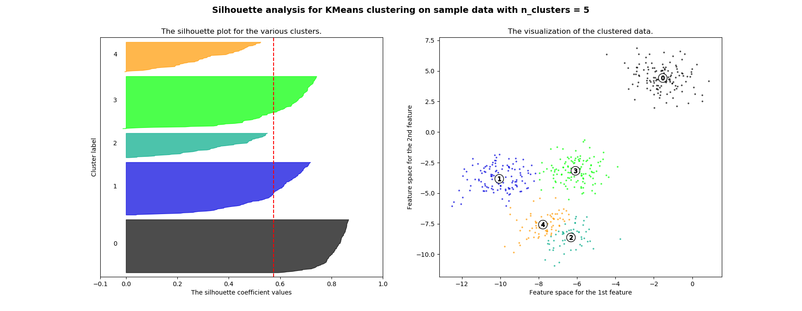
silhouette選擇聚類的數目

Slide 22
K 值選定
要決定分為多少群才有意義：
群數的選擇：
一般建議在2至6個群之間選擇合適的群數。如果群數超過6，則後續的分析可能會變得過於繁瑣和複雜，從而降低分析的實用性和可解釋性。
2.群的均衡性：
理想的群結構中，各群的觀察值數量應該相對平衡。例如，如果一個群包含100個觀察值，而另一個群僅有5個觀察值，這種極度不均衡的群分配通常被視為不適當。均衡的群能夠確保分析結果的代表性和一致性。
3.同質性與群數的權衡：
當群數減少時，群內的觀察值同質性通常會降低。換言之，較少的群意味著每個群包含更廣泛的變異性，這可能對分析目的造成影響。因此，在選擇群數時，需要權衡群數與群內同質性之間的關係，以找到最適合分析需求的群數。
4.符合策略方向的群數決定：
在實際應用中，群數的選擇應當考慮公司或機構的策略方向。例如，如果一個公司的策略是針對幾個明確定義的市場細分，則選擇與這些市場細分相對應的群數可能更為合理。

Slide 23
K-means 總結
集群分析在變數與資料的篩選上須考量
變數的共線性
極端值的剔除
資料的標準化
相似性衡量:
相似性係指任何二個樣本，相對於其他樣本而言，如果在各種變數上有 相近之處，即代表它們在很多方面具有共同的特性。 進行相似性衡量必須決定要採用何種設定基礎，不同的衡量方法，可能產生不同的分群結果
注意:
降低SSE的做法之一，就是增加集群數量K 【極端情況】集群數量K=資料量n，每筆資料自已就是一個集群， 所以每個集群自已的SSE是最低的，所有集群匯整的總體SSE也會 是最低，但是這種集群結果沒啥用!! 所以要找的集群結果，應為集群數量K愈小且也有較小的SSE， K值愈大愈糟。
缺點:
經常找到局部最佳解。 滿足收歛狀態的集群可能會有很多種 (依初始點、距離公式不同)
全域最佳解可配合下列方法使用：絕對降溫法或遺傳演算法
適用於平均值可定義之資料(如：一般數值資料), 那類別資料呢?
需要事先設定群組數目 k 易受雜訊/離異值影響
因為具有極大值Object會扭曲資料分佈，平方差函數將進一步惡化這個這種影響
不適合發掘集群大小不同、密度不同、非凸面形狀之資料群

Slide 24
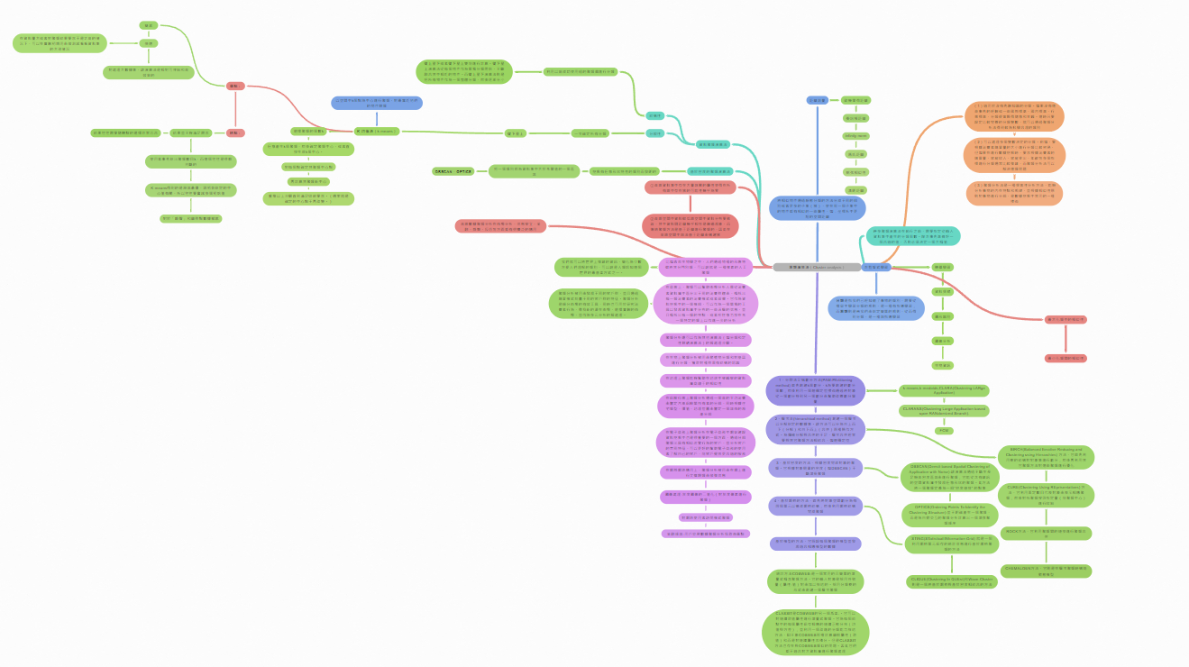

Kmeans 參考資料
小結
用戶畫像，標籤，分群之間關係
https://www.linkflowtech.com/news/142
DMP CDP
https://www.js-adways.com.tw/news/253
kmeans
https://medium.com/@jason8410271027/%E5%AD%B8%E7%BF%92%E7%AD%86%E8%A8%98-k-means%E7%90%86%E8%AB%96%E7%AF%87-40e0ae506e1b
聚類演算法心智圖

Slide 25
大師之路 有你有我
HIERARCHICAL CLUSTERING

Slide 26
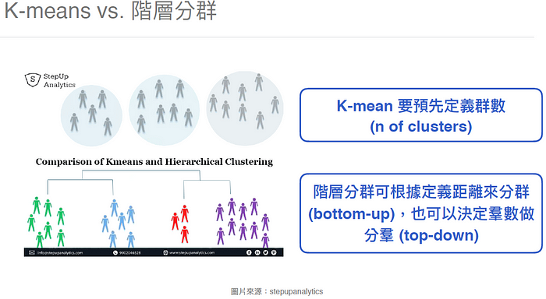
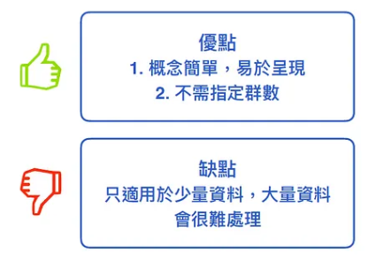

Slide 27
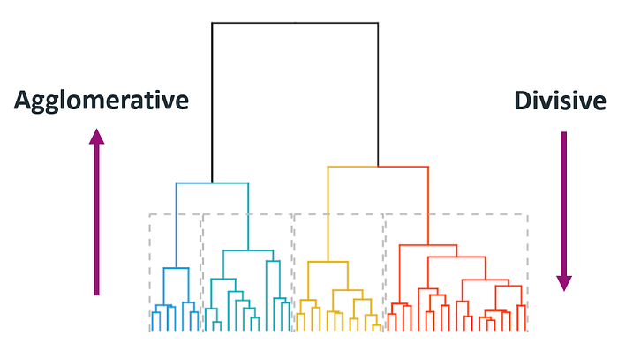
HC
HIERARCHICAL CLUSTERING 階層式集群分析
C-Means (Centroid - means)
概念
階層聚類技術也是重要的聚類方法。如同K-means，這些 方法和許多聚類演算法比起來相對較久遠，但它們仍然 被廣泛使用
階層聚類分析法通常可用樹狀圖(Dendrogram)表示。可顯示聚類-子聚類的關係，以及聚類被合併/分割順序。
凝聚式(Agglomerative)：
開始將每個對象視為單獨一組，然後相繼合併鄰近的對象或組 別，直到所有的組別合併為一個，或者達到終止條件。 這需要定義聚類鄰近值(cluster proximity)的概念。
分裂式(Divisive)：
開始將所有的對象置於同一個聚類中，在迭代的每一步，一個聚類被分裂為多個更小的聚類，直到最終每個對象在一個單獨 的聚類中，或達到一個終止條件 在這個情況下，需要決定在每一步驟中哪一個聚類要被分裂， 以及如何做分裂。
如果採用聚合的方式，階層式分群法可由樹狀結構的底部開始，將資料或群聚逐次合併
如果採用分裂的方式，則由樹狀結構的頂端開始，將群聚逐次分裂。

Slide 28
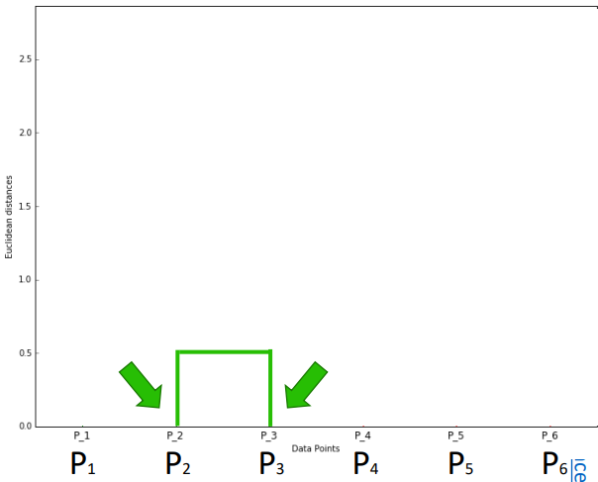
HC
HC Dendograms
不同的凝聚式階層聚類法如何定義群體間的距離值?
P3
P2
P4
P5
P1
P6

Slide 29
HC
HC Dendograms
不同的凝聚式階層聚類法如何定義群體間的距離值?
P3
P2
P4
P5
P1
P6

Slide 30
HC
HC Dendograms
不同的凝聚式階層聚類法如何定義群體間的距離值?
P3
P2
P4
P5
P1
P6

Slide 31
HC
HC Dendograms
不同的凝聚式階層聚類法如何定義群體間的距離值?
P3
P2
P4
P5
P1
P6

Slide 32
HC
HC Dendograms
不同的凝聚式階層聚類法如何定義群體間的距離值?
P3
P2
P4
P5
P1
P6

Slide 33
HC
HC Dendograms
不同的凝聚式階層聚類法如何定義群體間的距離值?
P3
P2
P4
P5
P1
P6

Slide 34
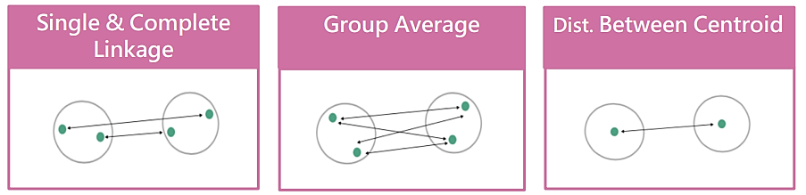
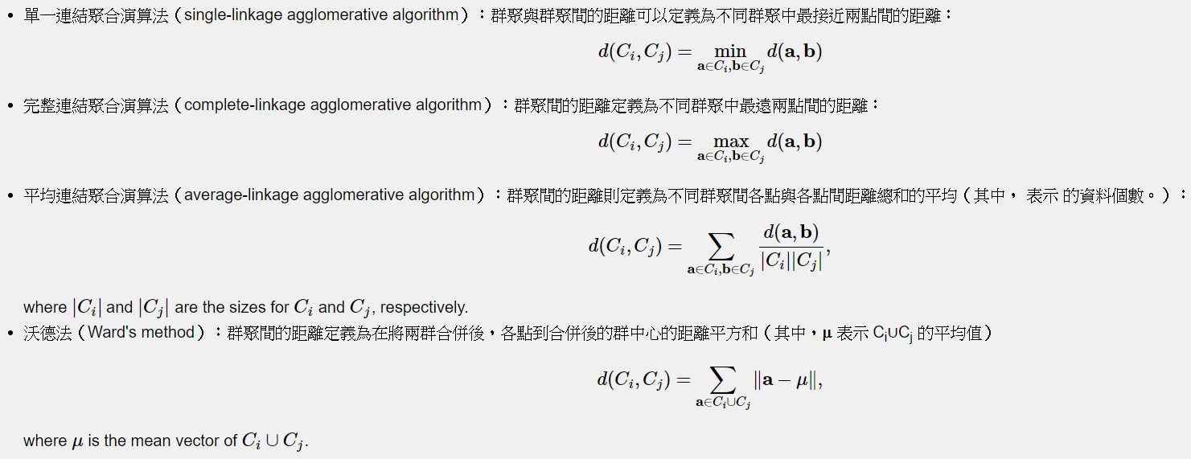
HC
cluster proximity
不同的凝聚式階層聚類法如何定義群體間的距離值?
Ward method 優勢：較single和complete的方法，更能夠全觀的考慮到整個cluster中的 資料分布，相對average來說也能更有指標性的選擇適合的cluster。

Slide 35
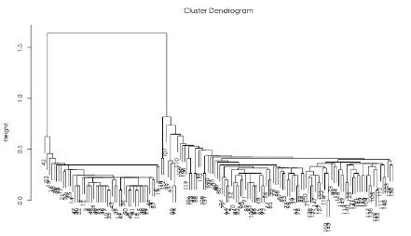
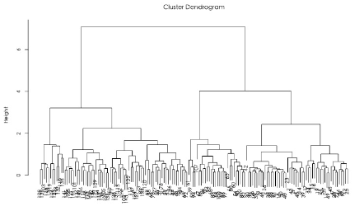
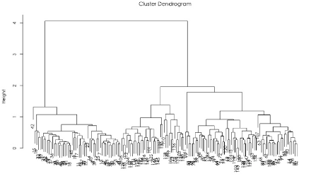
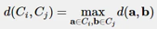
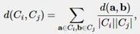
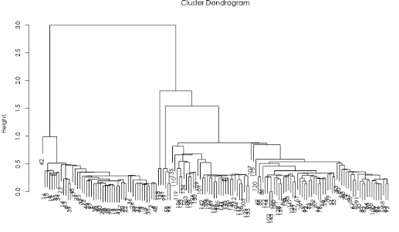
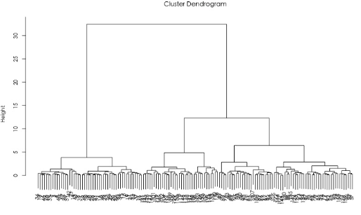
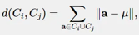
HC
cluster proximity
不同的凝聚式階層聚類法如何定義群體間的距離值?
Single linkage
Complete linkage
Average linkage
Single-linkage法具有「大者恆大」之效果。
而 complete linkage 和 average linkage 比較具有「齊頭並進」之效果。
Centroid linkage
Ward`s linkage

Slide 36
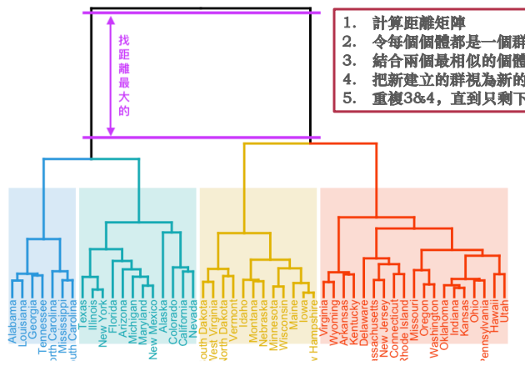
HC
決定分群數
找距離最大的
P3
P3
P2
P2
2 cluster
P5
P4
P5
P4
P1
P1
4 cluster
P6
P6
P3
P2
P5
P4
P1
6 cluster
P6

Slide 37
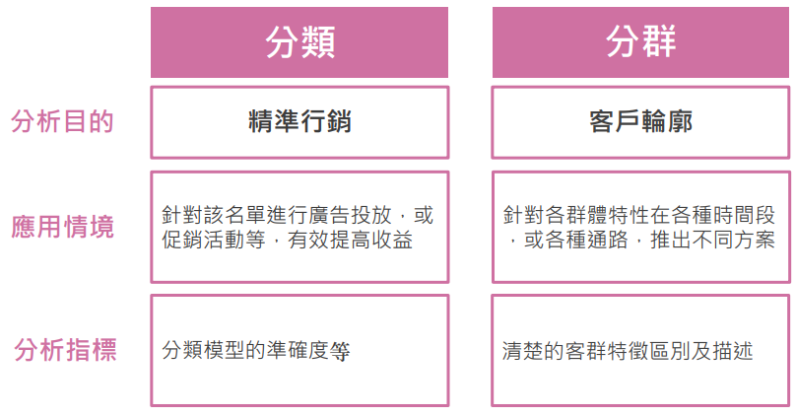
探討客群分析中的分類和分群問題

